Slide 2
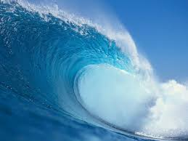
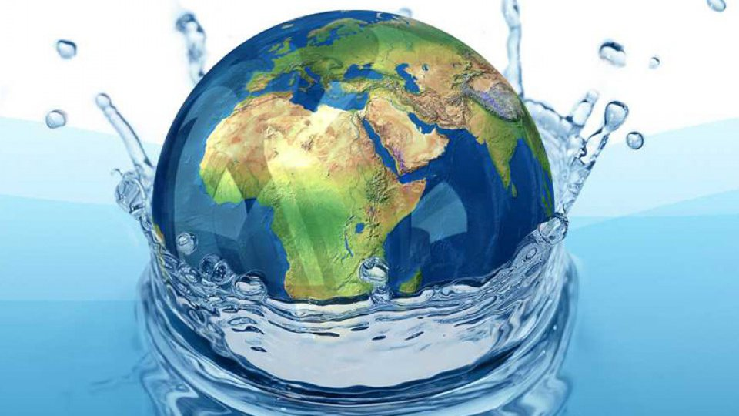
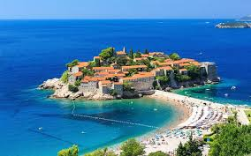
РАСПРОСТРАЊЕНОСТ ВОДЕ
Вoде има у океанима и морима.

Slide 3
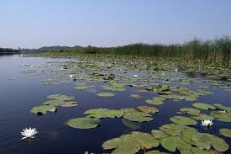
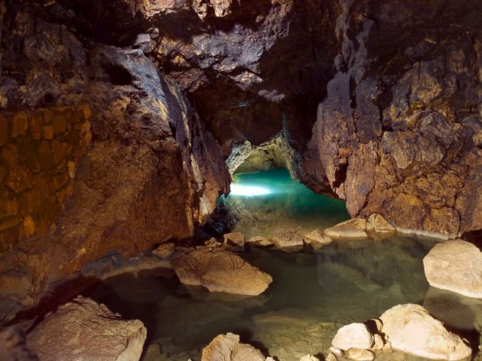
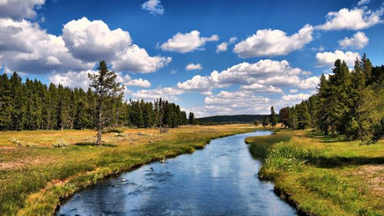
Воде има и у језерима, барама, ријекама, пећинама.

Slide 4
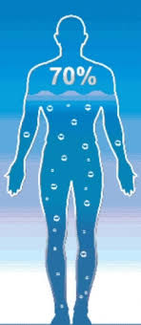
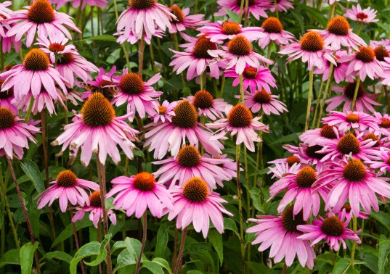
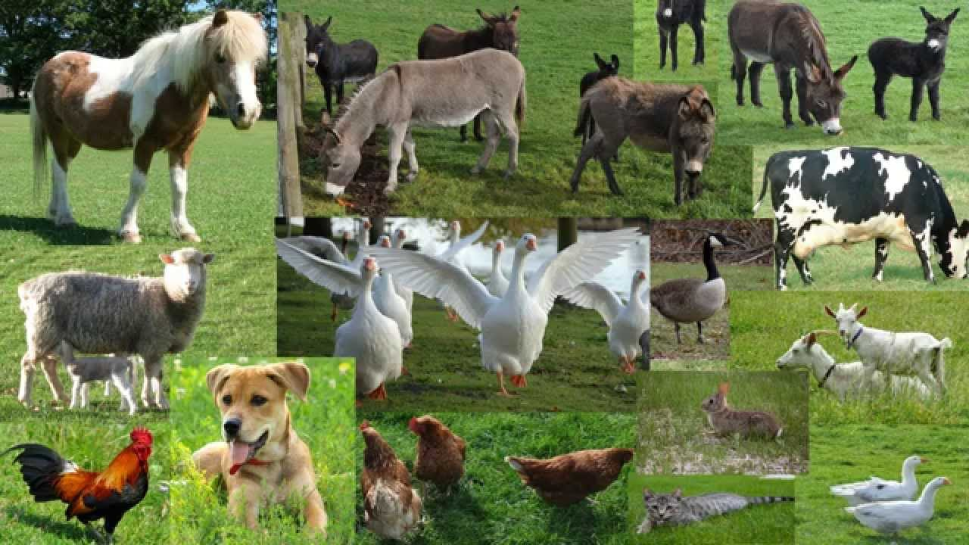
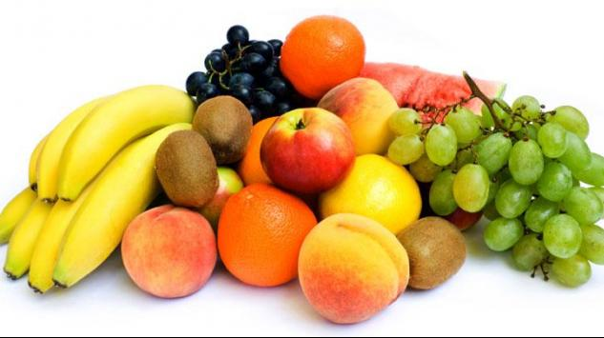
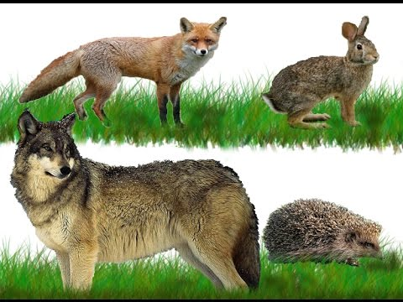
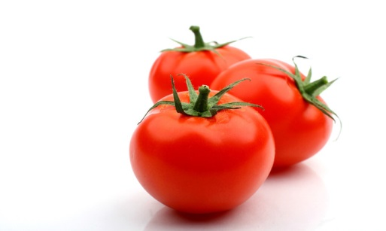
Воде има у човјеку, биљкама и животињама.

Slide 5
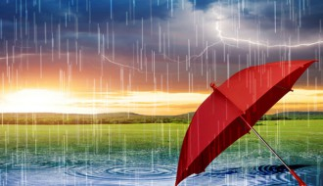
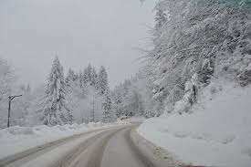
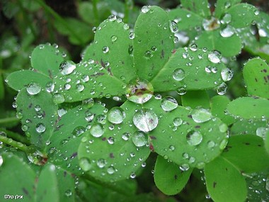
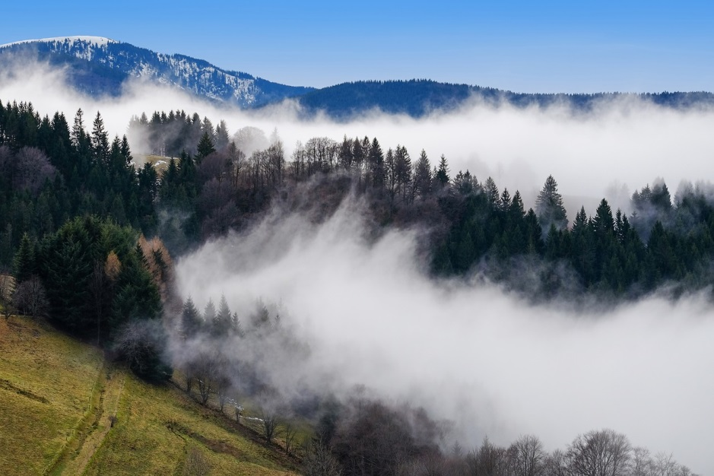
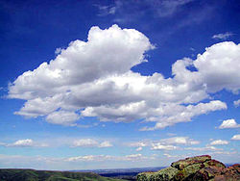

Slide 6
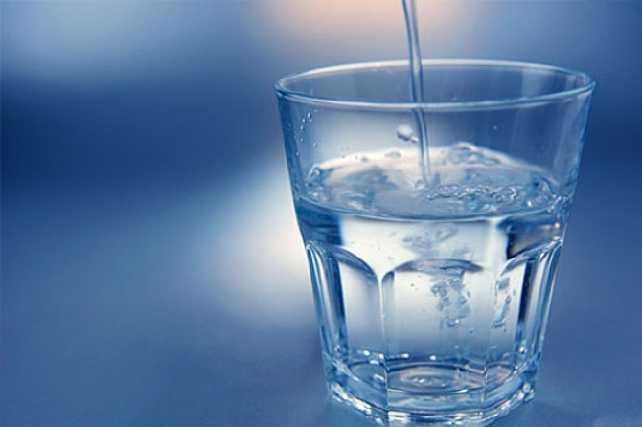
ОСОБИНЕ ВОДЕ
Вода је провидна, безбојна течност, без укуса и мириса.

Slide 7
Вода може бити у три агрегатна стања. То су:
• ЧВРСТО СТАЊЕ
• ТЕЧНО СТАЊЕ
• ГАСОВИТО СТАЊЕ

Slide 8
Вода заузима облик посуде у којој се налази.

Slide 9
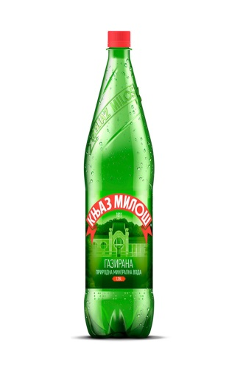
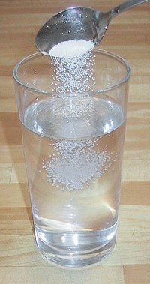
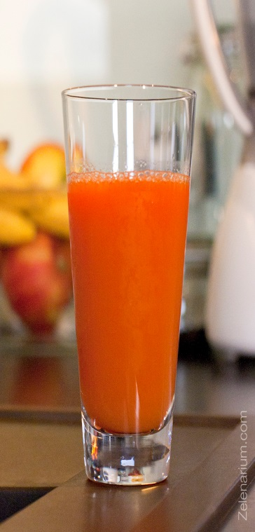
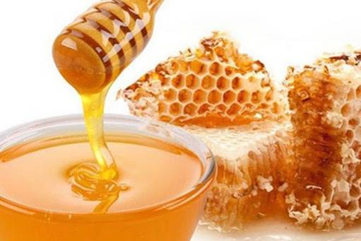
Вода је добар растварач.
• Када улази у земљу вода
раствара со и неке материје.
• Вода најбоље раствара со, шећер
и неке течности.

Slide 10
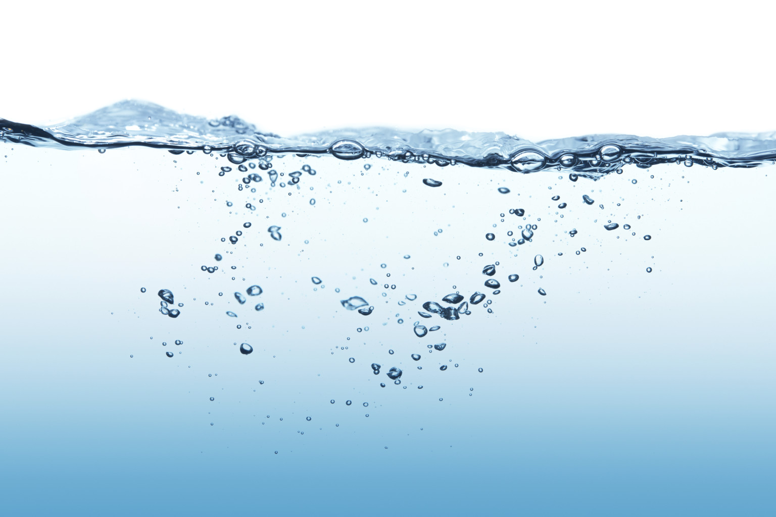
Задатак за самосталан рад:
Урадити задатке на 42. страни у Радном листу.

